Slide 1
Шешендік өнер

Slide 2
Шешендік өнер туралы тусінік
Шешендік өнер сөз мәдениетінің жоғарғы сатысы. Ауызекі сөйлеу мәдениеті мен жазба тіл мәдениетін меңгерген адам ғана шешендік өнерге қол жеткізеді. Шешен сөйлеу өнерінде де қарым-қатынасқа түсіп отырған адамдардың мінез-құлқы, адами қасиеттері, сөйлеу мәдениеті мен тыңдау мәдениеті, әдеби тіл заңдылықтарын жетік білуі негізге алынады.

Slide 3
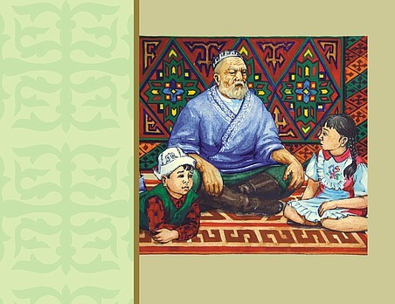
Шешендік өнер үш нәрсеге негізделеді: 1)Табиғи дарын, тума талант. 2)Жан-жақты білім. 3) Тынымсыз еңбек, жүйелі жыттығу.

Slide 4
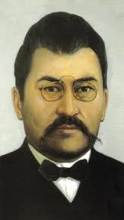
Қазақтың ғұлама ғалымы А. Байтұрсынов:
“Шешендік сөз дегеніміз - белгілі бір мәселені баяндау, сипаттау,
белгілі бір ойдың ақиқаттығын түсіндіру, сөйтіп ақылға қону жағын көздеу. Одан әрі адамның жүрегін билеп, қанын қыздыру, намысын келтіру, арқасын қоздыру,” – дейді.

Slide 5
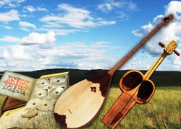
Қазақ шешендік өнерінің бірінші кезеңі:
XI-XIII ғасырлар аралығы.

Slide 6
Мәнұлы Майқы бидің шешендік сөздері:
Хан борышы - жорықта ту көтеру,
Сарбаз борышы – туға еріп жан беру.
Бірлік түбі – береке,
Береке тубі – мереке.
Ақ білектің кушімен,
Ақ найзаның ұшымен,
Ел болуды ойлаңдар.
Хан – халықтың қазығы,
Қараша – ханның азығы.

